Slide 1
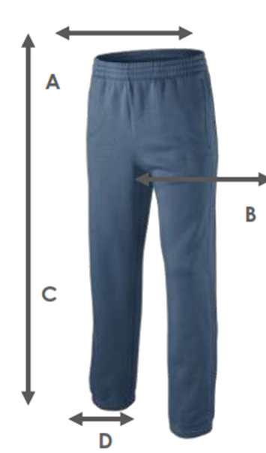
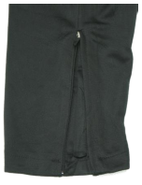
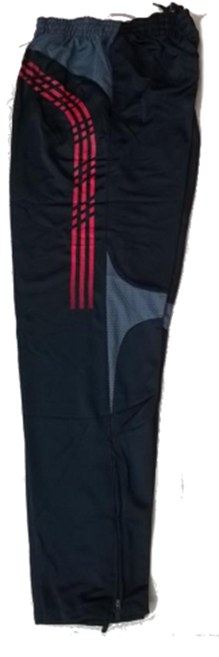
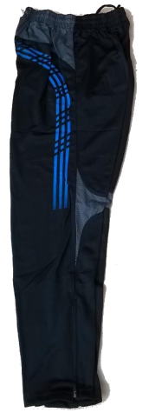
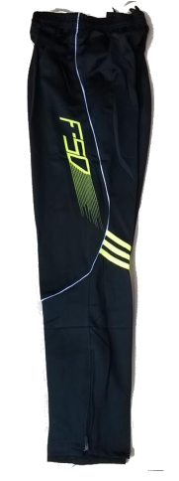
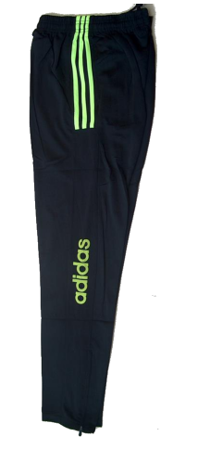
Adidas y Nike Pantalón Deportivo Pitillo Hombre
TALLAS DISPONIBLES
Obtenga su producto con las medidas correctas:
Talla origen | XL | 2XL | 3XL
Talla Colombiana | S-M | L | XL
A: Contorno Cintura Resortada (cm) | 60 | 62 | 64
B: Contorno Tiro (cm) | 69 | 74 | 75
C: Largo Pantalón (cm) | 96 | 99 | 103
D: Contorno Tobillo (cm) | 35 | 35 | 35
Talla XL (Asiática)
corresponde a talla S-M (Colombia)
Negro/Rojo/Gris
Negro/Azul/Gris
Negro/Verde/ Blanco
Negro/Verde

Slide 2
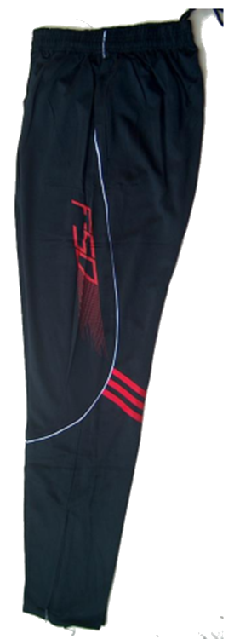
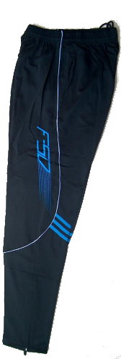
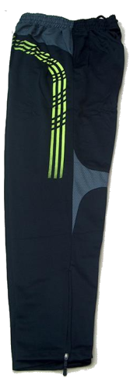
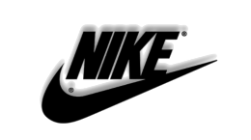
Talla XXL (Asiática)
corresponde a talla L (Colombia)
Negro/Rojo/Blanco
Negro/Verde
Negro/Azul/Gris
Talla 3XL (Asiática)
corresponde a talla XL (Colombia)
Negro/ Azul /Blanco
Negro/Rojo/Blanco
Negro/Verde/Gris

